Slide 1


代码自动生成器的使用
物流研发部-系统架构部
主讲人： 江龙飞

Slide 2
Introduction
代码自动生成器
CONTENTS
工具介绍
功能描述
工具截图
成功案例

Slide 3
工具介绍
功能描述
工具截图
成功案例
代码自动生成器是物流研发部-系统架构部自主研发的一个自动代码生成的工具。它集成了诸多的公司组件和框架。目的在于提高开发人员的开发效率，做到代码规范化，配置标准化，业务模块化。
自动生成基础业务的添加、删除、修改、查看、导出等功能。根据选择的选项配置生成不同的页面风格,在不写一行代码的情况下，让系统运行起来，看到页面的显示效果,支持用户自定义的模板。

Slide 4
工具介绍
功能描述
工具截图
成功案例
让代码自己写代码
让代码自己写代码，将开发人员从增、删、改、查、导出、配置文件等简单的通用功能的开发中解放出来，专心去实现复杂的业务功能

Slide 5
工具介绍
功能描述
工具截图
成功案例
绿色版本是基于Eclipse的rcp开发，免安装双击打开后使用。
绿色
版本
版本
介绍
Eclipse插件版本，安装到开发工具Eclipse中，重启后使用。
Eclipse
插件
Idea 插件版本，安装到开发工具Intellij idea中，安装完重启后使用
Idea
插件

Slide 6
工具介绍
功能描述
工具截图
成功案例
可视化绿色版本
可视化的Idea插件
依据eclipse rcp可视化配置数据源信息，生成代码
依据idea插件，可视化配置数据源信息，生成代码
Eclipse插件
可视化Eclipse插件
V2.5版本
根据maven原型生成骨架，然后点击项目右键生成代码
依据eclipse插件，可视化配置数据源信息，生成代码
包括绿色版本，eclipse插件版本，可视化idea插件版本
2014.5
2016.3
2016.8
2016.11
2017.12

Slide 7
工具介绍
功能描述
工具截图
成功案例
代码规范化
配置标准化
业务模块化
代码自动生成工具按预先定义好的模板生成规范化的代码，生成统一标准的配置文件，将不同的业务分为不同的模块，各个模块可以独立运行。

Slide 8
工具介绍
功能描述
工具截图
成功案例
对比
传统的手动编码
代码自动生成器
架构设计
数据库设计
搭建项目框架
引入Maven依赖
添加配置文件
选择UI组件
进行编码
架构设计
按模板做数据库设计和页面显示设计
选择配置选项
一键生成代码
填充业务代码

Slide 9
工具介绍
功能描述
工具截图
成功案例
对比
代自动生成器
节省
50%
代码自动生成工具在诸多的项目实战经验中，平均每个项目中能节省50%的开发时间，尤其是类似于基础信息的管理系统能节省到70%或者更多。

Slide 10
工具介绍
功能描述
使用说明
工具演示
特性
动态配置
自定义模板
可以动态配置是否生成，添加，删除，修改，查看，导出功能
可以自定义模板的样式
1
6
多数据源接入
生成建表语句
支持多种数据源的接入（工具源文件、Excel、Mysql）
生成代码的同时生成建表语句
2
特性
5
可视化定义
支持测试方法
可以在工具上可视化定义对外发布的接口，枚举类等
3
4
生成各层的测试方法，方便回归测试

Slide 11
工具介绍
功能描述
工具截图
成功案例
支持的组件
JSF
服务框架
SSO
单点登录
UMP
统一报警
一键生成
JMQ
消息管理
JIMDB
缓存管理
Clover
统一调度
代码自动生成工具添加模块的时候，可以根据用户个性化选择一键生成组件所依赖的maven配置、配置文件、代码。

Slide 12
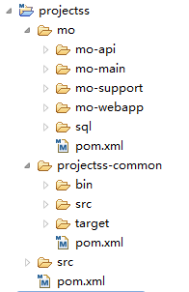
工具介绍
功能描述
工具截图
成功案例
代码的结构分析
projectss ：项目名
projectss-common ：公共包
mo 项目下的模块
mo-api 模块发布的接口
mo-support 模块的业务实现
mo-main模块整个业务实现(独立发布)
mo-webapp 模块的页面
sql 模块内主要的建表语句
JMQ
消息管理

Slide 13
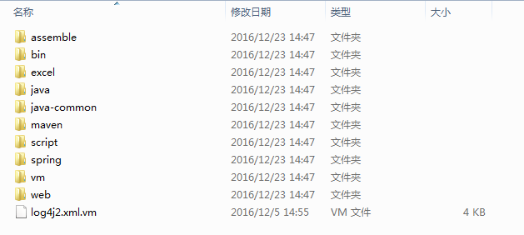
工具介绍
功能描述
工具截图
成功案例
模板的结构分析
assemble：maven打包文件(package.xml)
bin ：启动和停止的批处理文件(start.sh.stop.sh)
excel:excel数据源的模板
java: java类的模板
java-common:common包
maven:pom文件
script:脚本文件
spring:配置文件
vm :前端页面
web:前端的公共样式和脚本
JMQ
消息管理

Slide 14
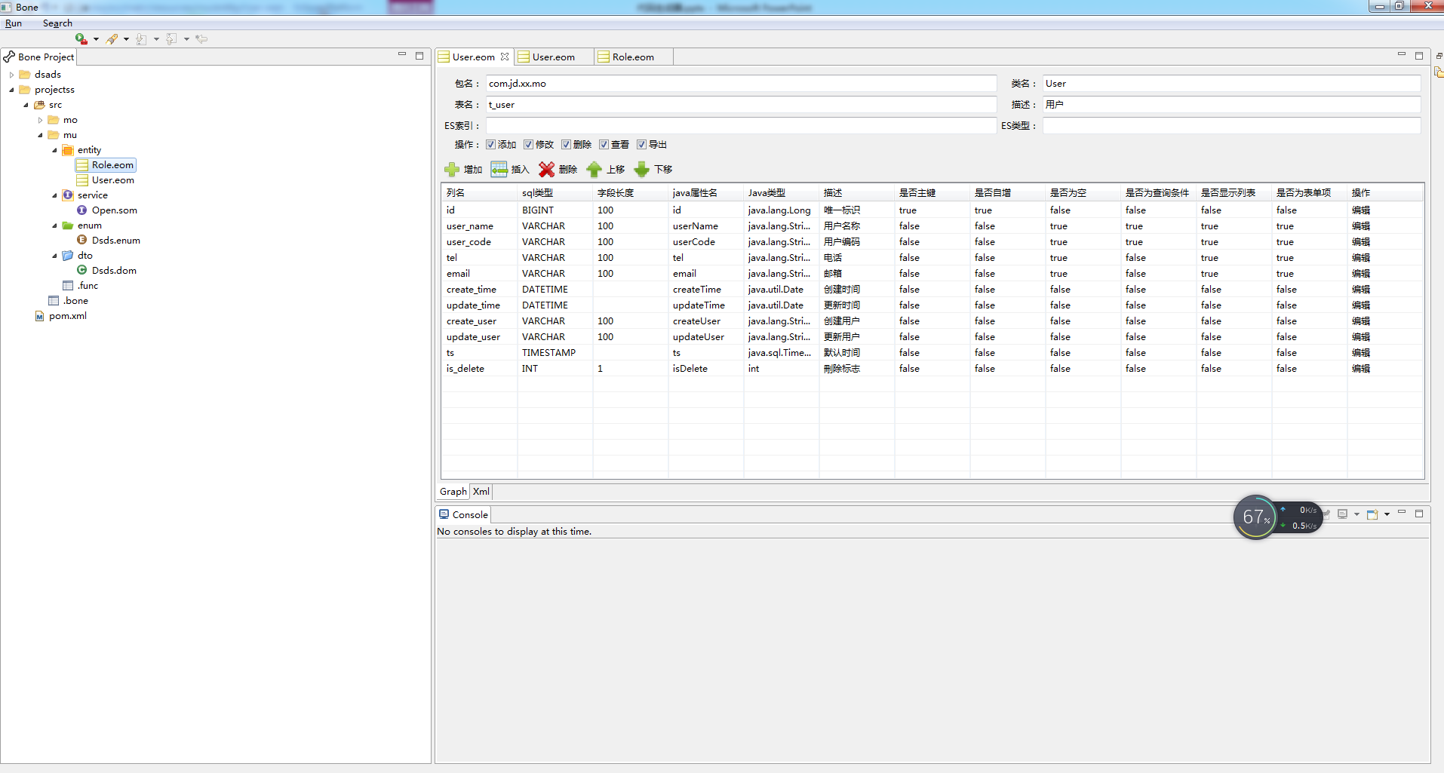
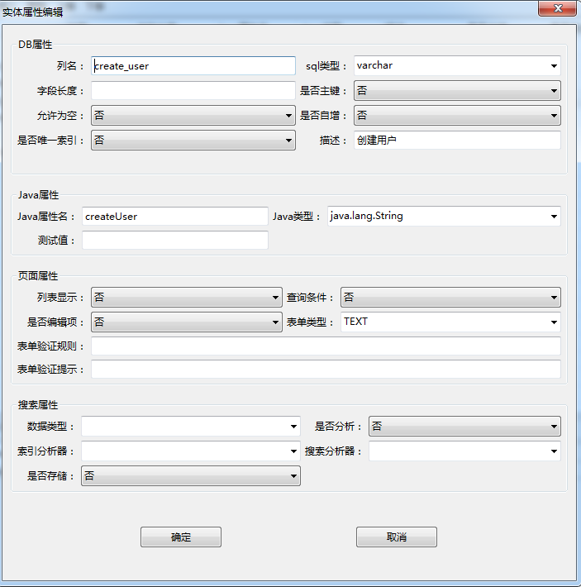
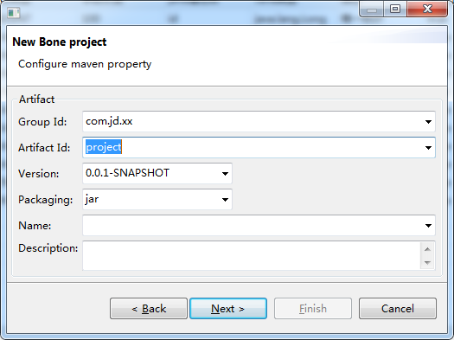
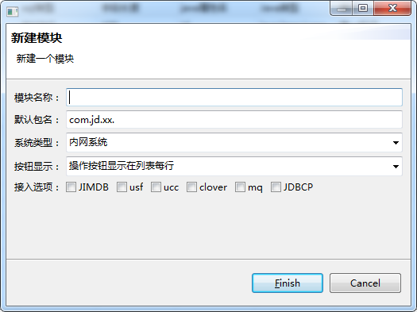
工具介绍
功能描述
工具截图
成功案例
Eclipse版本界面截图
JMQ
消息管理

Slide 15
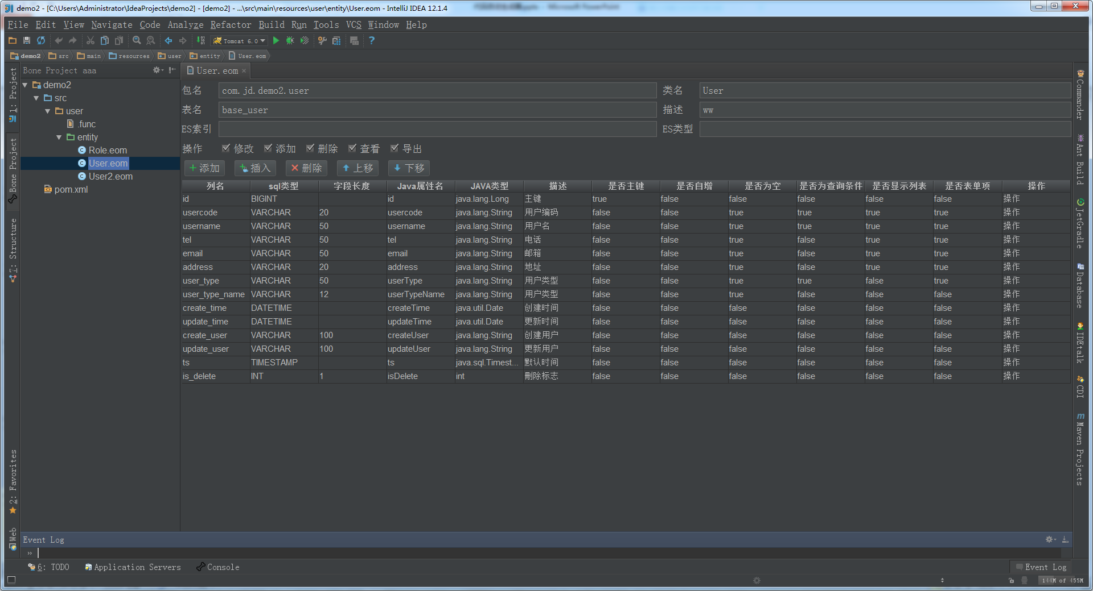
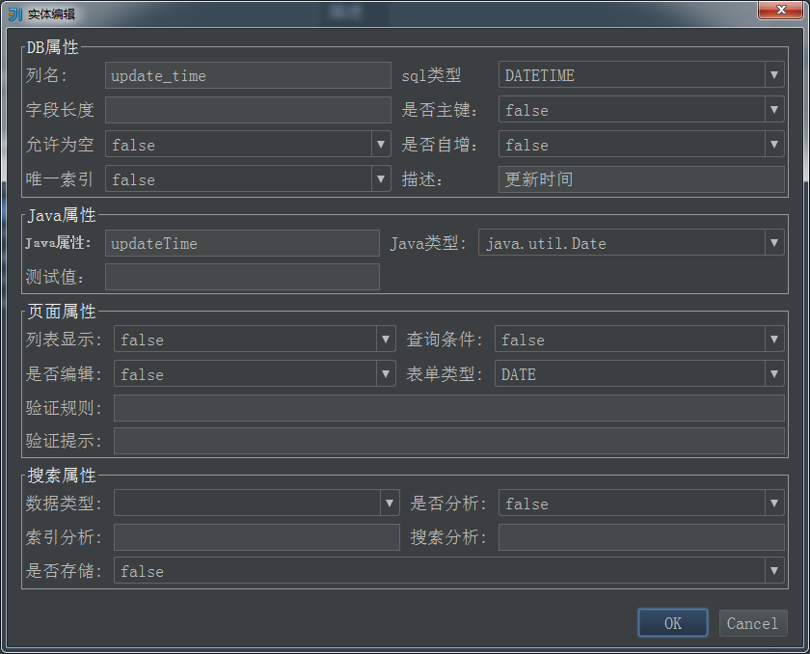
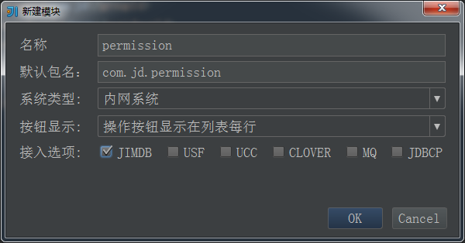
工具介绍
功能描述
工具截图
成功案例
Idea 版本界面截图
JMQ
消息管理

Slide 16
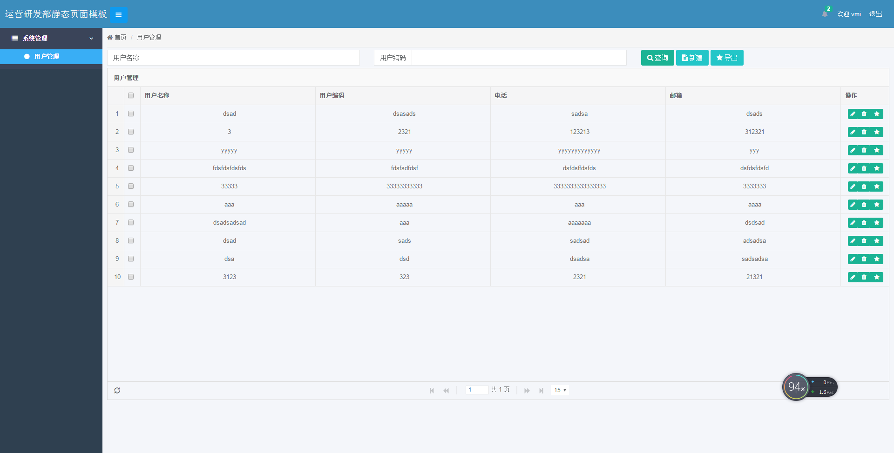
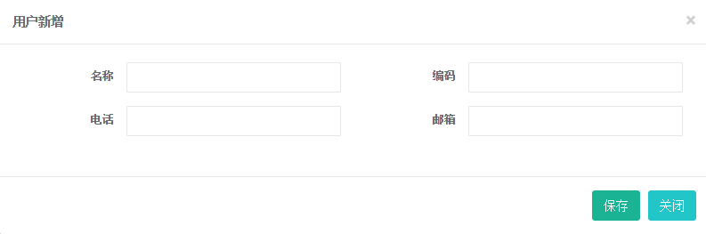

工具介绍
功能描述
工具演示
成功案例
Web页面效果图
JMQ
消息管理

Slide 17
工具介绍
功能描述
工具截图
成功案例
工具地址
源代码地址
Eclipse版本: http://source.jd.com/app/bone-rcp.git
Idea 版本: http://source.jd.com/app/intel_plugin.git
使用说明文档
http://cf.jd.com/pages/viewpage.action?pageId=74004695

Slide 18
工具介绍
功能描述
工具演示
成功案例
成功案例
传统的手动编码
仓海系统（ECLP）
移动仓库（ MiniWMS ）
权限管理平台（USF）
统一配置管理系统（CMC）
国际化物流管理系统（Logistics）
国际化物流管理平台 （ Gulfstream ）
无人机监控中心（Jdrone）
商家管理系统（PMS）
比赛答题系统(Match)
数据同步系统(HoneycombX)
大件开放外单(Lastc )
大件转运中心 (TransferCenter )
面试系统(Interview)等
ECLP
ECLP
MiniWMS
MiniWMS
USF
CMC
Logistics
Gilfstream
Jdrone
PMS
Match
Honey
combX
Lastc
Transfer
Center
…

Slide 19

THANKS
欢迎扫码加微信

